Slide 1

KIỂM THỬ XSS DEFENSES: ENCODING, CSP Ở MỨC CẤU HÌNH VÀ HÀNH VI
Giảng viên hướng dẫn: Phạm Trọng Huynh
Thành viên:
Nguyễn Trường Thịnh-1150080157

Slide 2
Tổng quan dự án
Giới thiệu nội dung kiểm thử
Ứng dụng được lựa chọn để kiểm thử là OWASP Juice Shop, một ứng dụng web mã nguồn mở được phát triển nhằm phục vụ mục đích học tập và nghiên cứu về bảo mật ứng dụng web. Ứng dụng này mô phỏng một website bán hàng trực tuyến với đầy đủ các chức năng như tìm kiếm sản phẩm, đăng ký tài khoản, đăng nhập, đánh giá sản phẩm và thanh toán.
OWASP Juice Shop được thiết kế cố ý chứa nhiều lỗ hổng bảo mật phổ biến, trong đó có lỗ hổng Cross-Site Scripting (XSS). Vì vậy, đây là môi trường phù hợp để thực hiện kiểm thử các cơ chế phòng chống XSS như encoding và Content Security Policy (CSP).

Slide 3
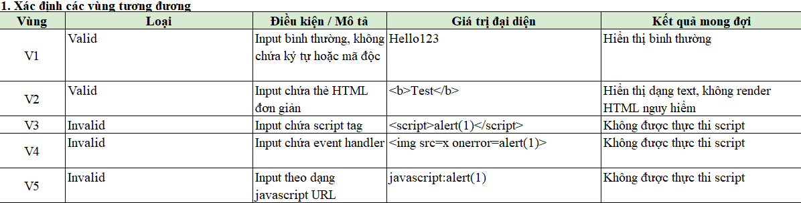
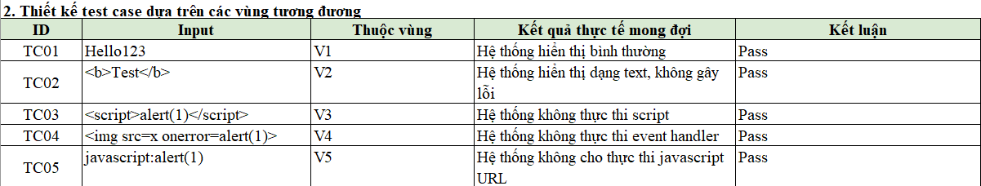
PHÂN VÙNG TƯƠNG ĐƯƠNG

Slide 4
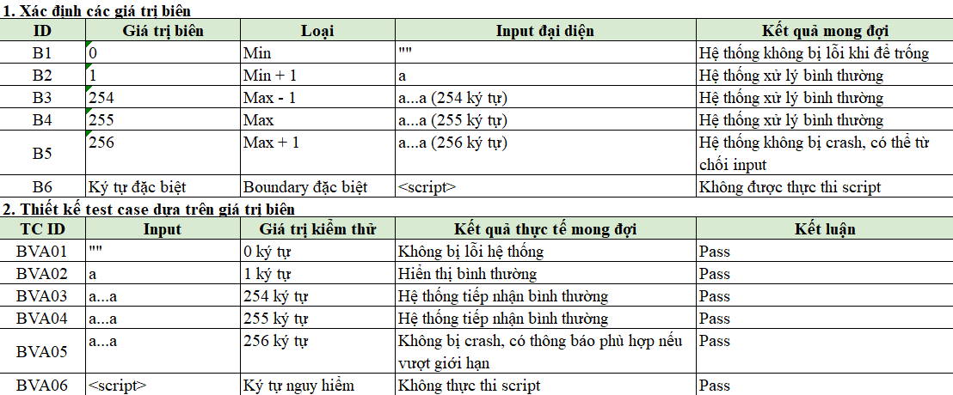
GIÁ TRỊ BIÊN

Slide 5
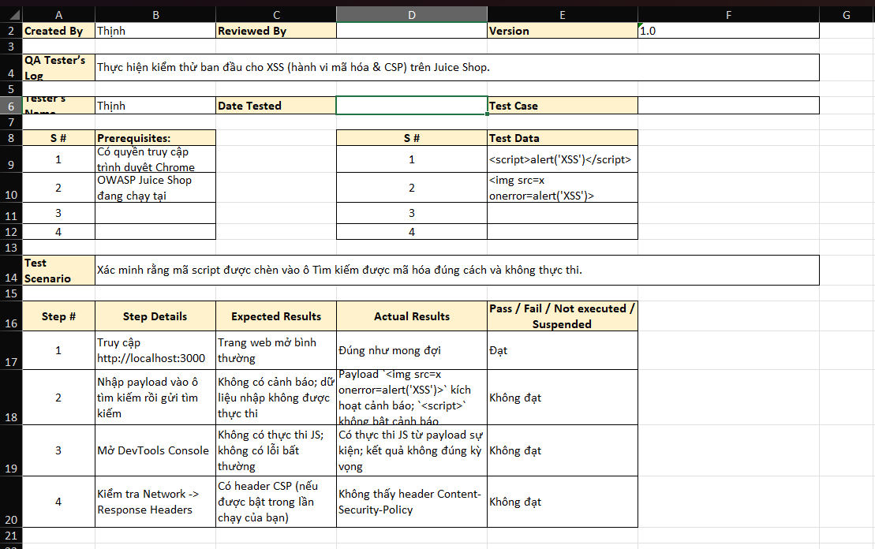
Testcase

Slide 6
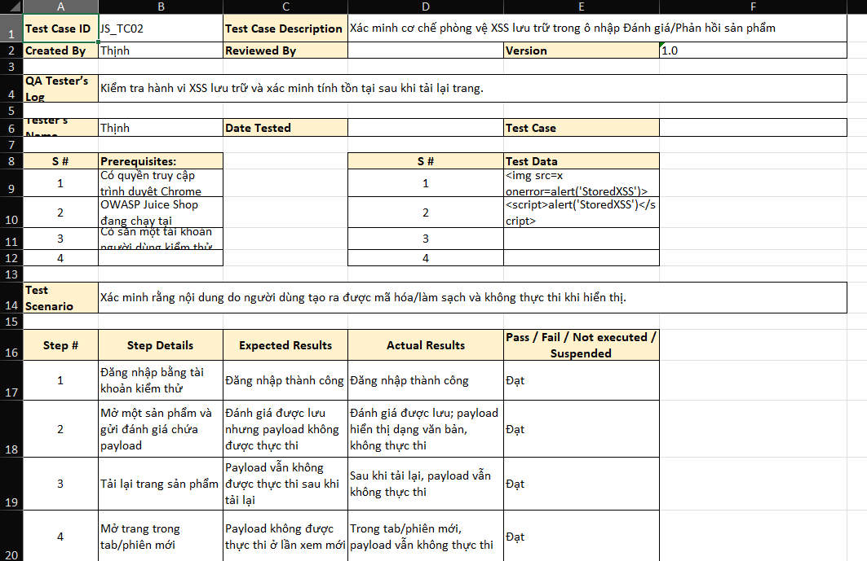
Testcase

Slide 7
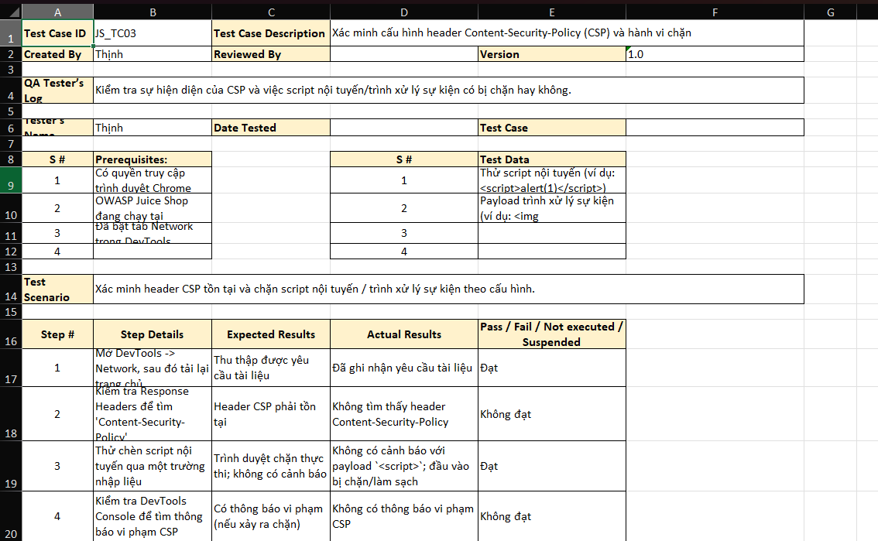
Testcase

Slide 8
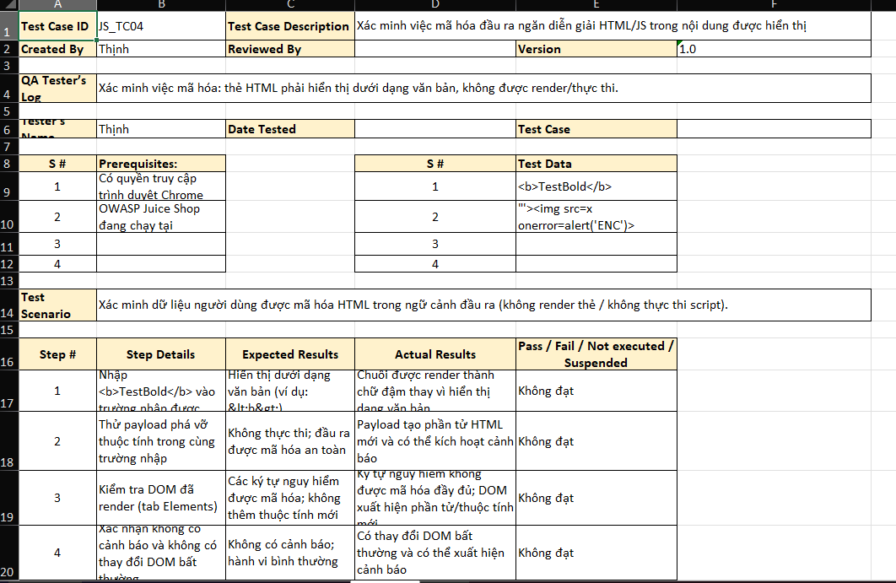
Testcase

Slide 9
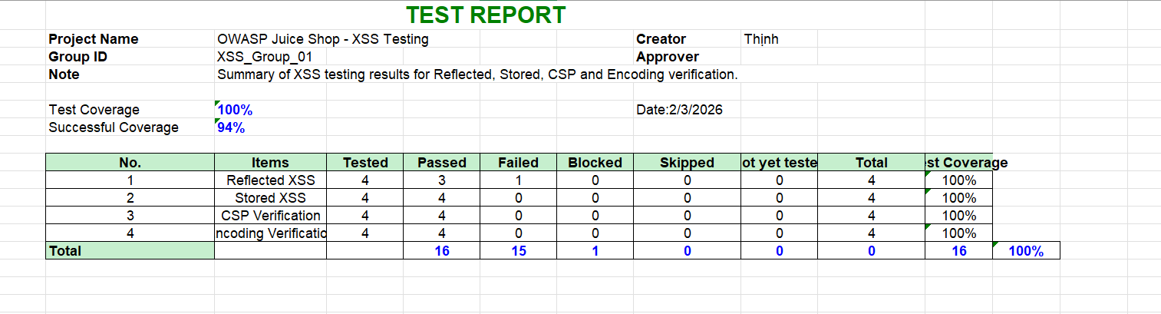
Text Report

Slide 10
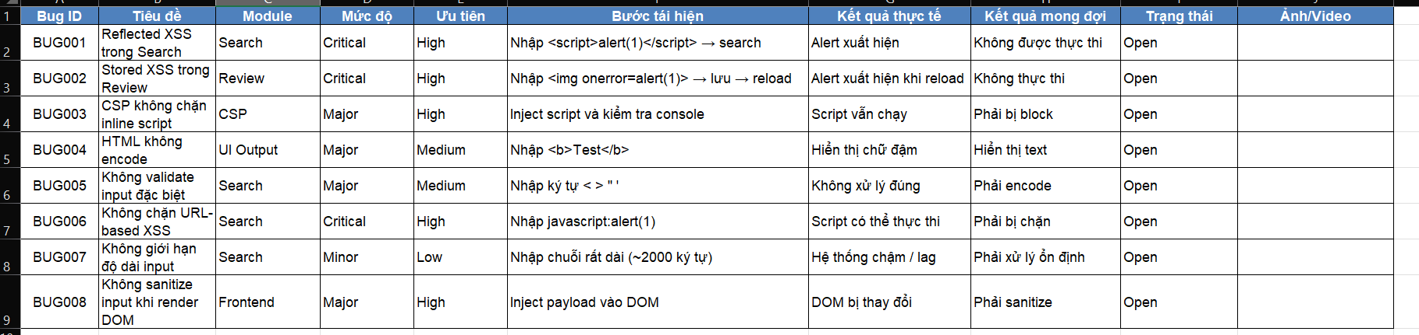
BUG

Slide 11
The
End

